Slide 1
Tema: discipulado com propósito
PR. ELVIS OLIVEIRA

Slide 2
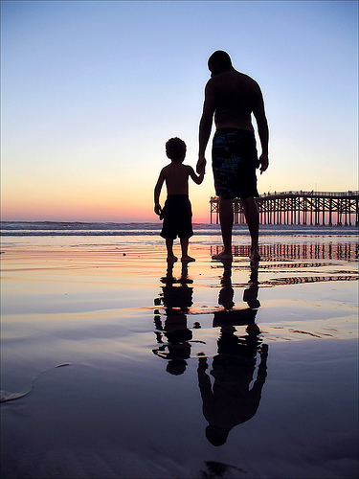
Introdução:

Slide 3
Texto: romanos 8:28 a 30
28 Sabemos que todas as coisas cooperam para o bem daqueles que amam a Deus, daqueles que são chamados segundo o seu propósito.
29 ¶ Porquanto aos que de antemão conheceu, também os predestinou para serem conformes à imagem de seu Filho, a fim de que ele seja o primogênito entre muitos irmãos.
30 E aos que predestinou, a esses também chamou; e aos que chamou, a esses também justificou; e aos que justificou, a esses também glorificou.

Slide 4
Gálatas 5:22 a 25
22 Mas o fruto do Espírito é: amor, alegria, paz, longanimidade, benignidade, bondade, fidelidade,
23 mansidão, domínio próprio. Contra estas coisas não há lei.
24 E os que são de Cristo Jesus crucificaram a carne, com as suas paixões e concupiscências.
25 Se vivemos no Espírito, andemos também no Espírito.

Slide 5
A imaturidade espiritual
Em várias referências da palavra de Deus observa–se que crescimento espiritual parece ser um correlato do crescimento natural do homem

Slide 6
A imaturidade espiritual
1CO 3:1 -2
1 ¶ Eu, porém, irmãos, não vos pude falar como a espirituais, e sim como a carnais, como a crianças em Cristo.
2 Leite vos dei a beber, não vos dei alimento sólido; porque ainda não podíeis suportá-lo. Nem ainda agora podeis, porque ainda sois carnais

Slide 7
A imaturidade espiritual
HB 5: 13-14
13 Ora, todo aquele que se alimenta de leite é inexperiente na palavra da justiça, porque é criança.
14 Mas o alimento sólido é para os adultos, para aqueles que, pela prática, têm as suas faculdades exercitadas para discernir não somente o bem, mas também o mal.

Slide 8

No falar.
Não consegue expressar adequadamente os conflitos interiores;
Fala sempre de que lhe vem à cabeça
E chantagista, se não consegue o que quer, fica emburrada.
Fala de seus sonhos e fantasias como se fossem realidades, mas não paga o preço para conquistá-los.

Slide 9

No pensar:
Vive despreocupadamente, como se o amanha não existisse.
E extremamente egoísta pensa que o mundo existe por causa dela; tudo deve girar em torno dela.
Não tem senso de limite. Tudo aquilo que pensa quer que seja realidade imediatamente.
Possui pensamentos mágicos.
Pensa que tudo pode acontecer num simples passe de mágica, como se não se
exigisse esforço algum.

Slide 10
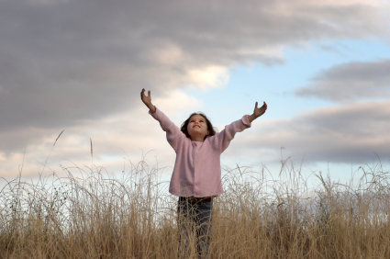
No sentir:
Não consegue dominar as próprias emoções.
Não consegue se colocar no lugar do outro, julga com muita facilidade.
Não consegue fazer nada sozinha, sempre tem que ser acompanhada
Tudo o que e novo e desafiante lhe causa medo, e entra em pânico.
E externamente preocupada com a opinião dos outros.
E preocupado demasiadamente com o seu corpo.
Não e capaz de dar sem receber algo em troca para ela, amar e trocar, e egoísta

Slide 11
Mateus 28: 19 a 20
19 Portanto ide, fazei discípulos de todas as nações, batizando-os em nome do Pai, e do Filho, e do Espírito Santo;
20 Ensinando-os a guardar todas as coisas que eu vos tenho mandado; e eis que eu estou convosco todos os dias, até a consumação dos séculos. Amém.

Slide 12
Gálatas 6: 9 a 10
9 E não nos cansemos de fazer o bem, porque a seu tempo ceifaremos, se não desfalecermos.
10 Por isso, enquanto tivermos oportunidade, façamos o bem a todos, mas principalmente aos da família da fé.

Slide 13
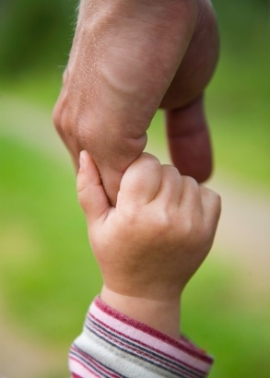
O propósito

Slide 14
Tema: discipulado com propósito
PR. ELVIS OLIVEIRA

